Slide 1
Chào mừng thầy cô và các em!

Slide 2
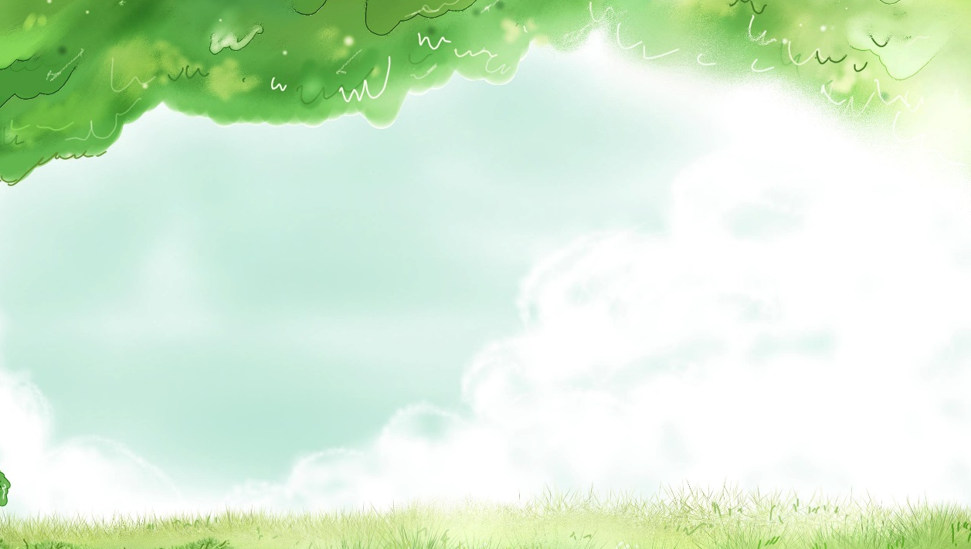



Khởi động

Slide 3
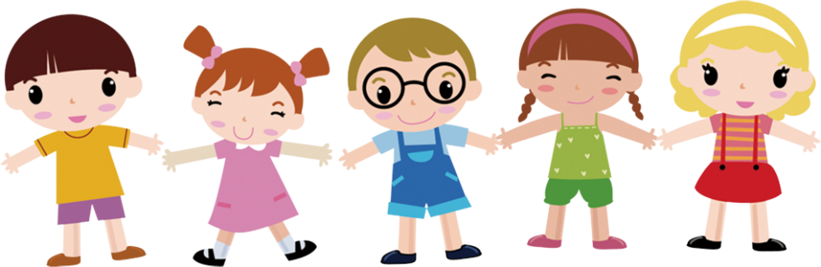
Bài 4
Cuộc thi tài năng

Slide 4
01
Khám phá

Slide 5
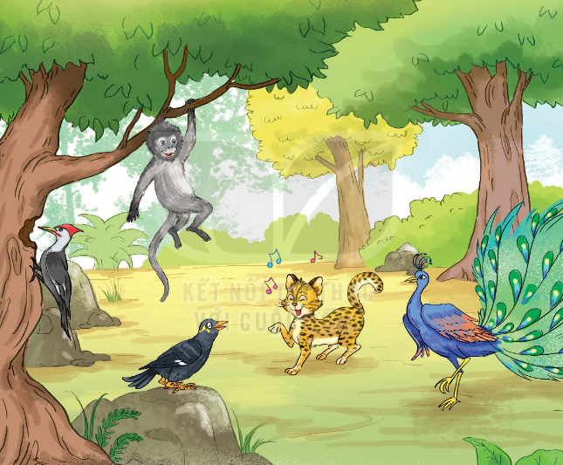
1. Quan sát các con vật trong tranh
click here to add text click here to add text click here to add text click here to add text click here to add text click here to add text click here to add text click here to add text
a. Em biết những con vật nào trong tranh?
b. Mỗi con vật có khả năng gì đặc biệt?

Slide 6
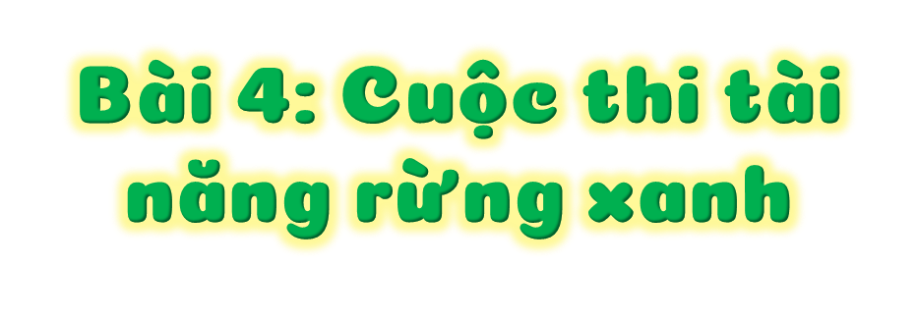

Slide 7
02
Đọc

Slide 8
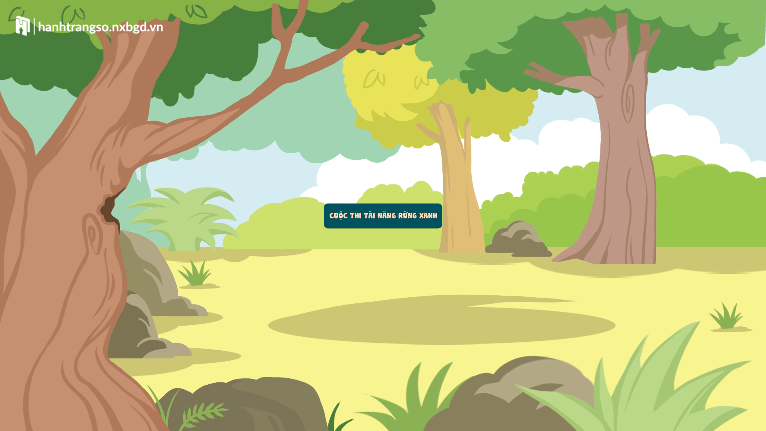

Slide 9
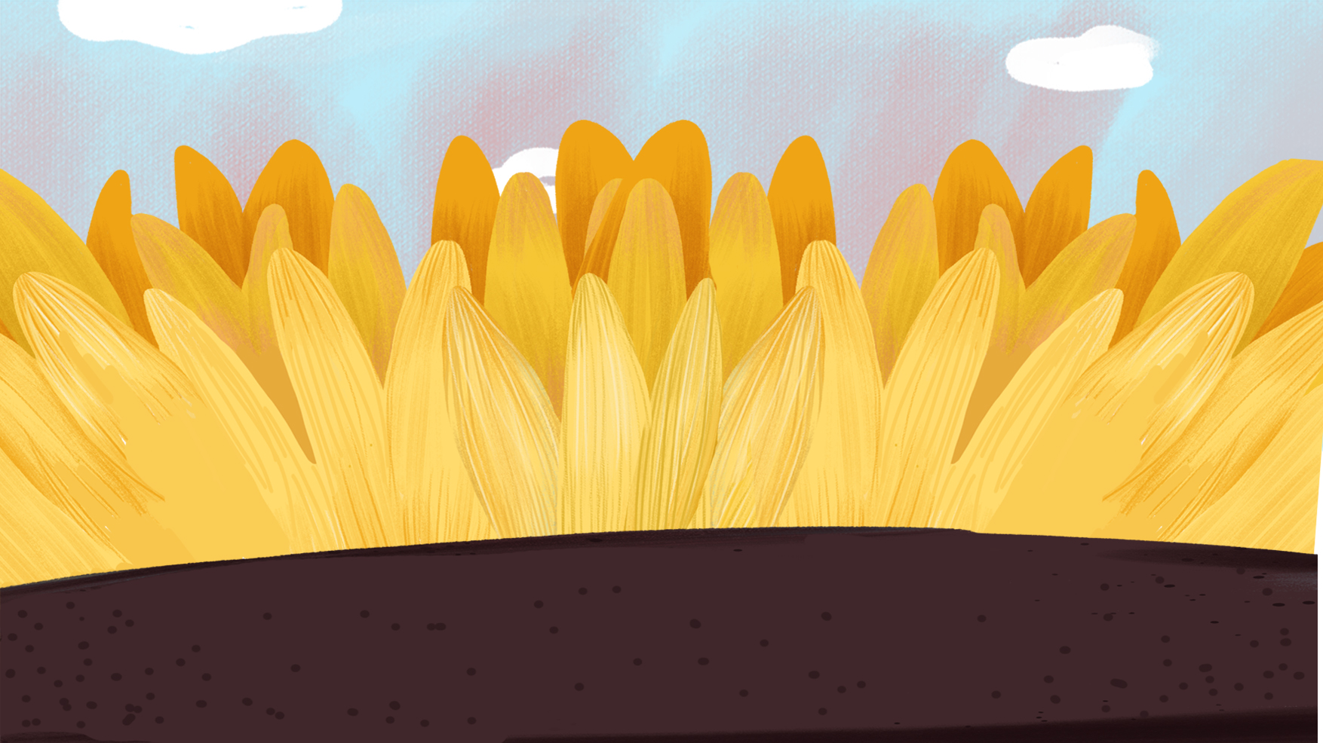


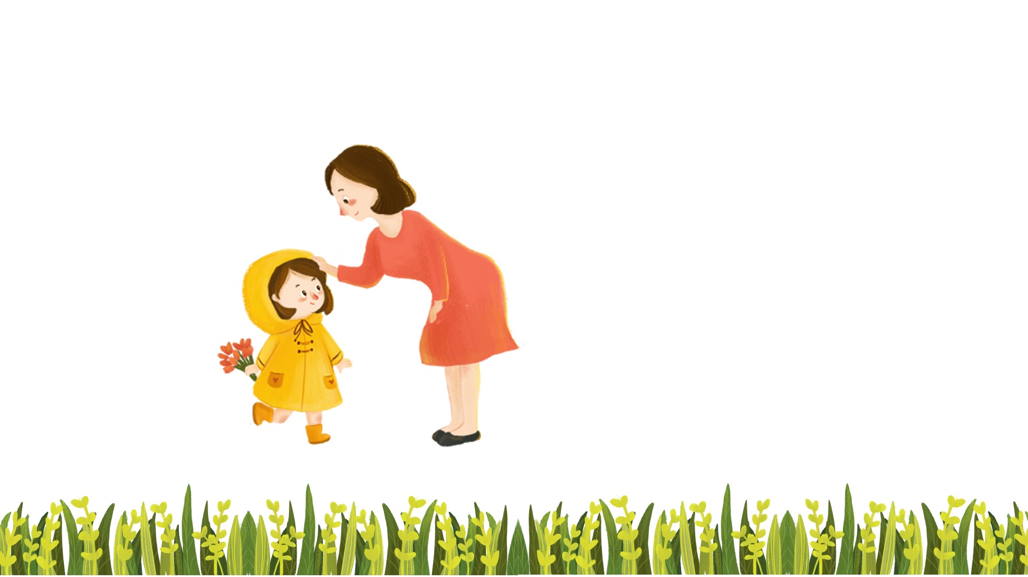
Đọc mẫu
Mắt dõi
Tai nghe
Tay dò

Slide 10

2. Đọc
Cuộc thi tài năng rừng xanh
Mừng xuân, các con vật trong rừng tổ chức một cuộc thi tài năng. Đúng như dự kiến, cuộc thi mở đầu bằng tiết mục chim yểng bắt chước tiếng của một số loài vật. Tiếp theo là ca khúc “ngoao ngoao” của mèo rừng. Gõ kiến chỉ trong nháy mắt đã khoét được cái tổ xinh xắn. Chim công kiến khán giả say mê, chuếnh choáng vì điệu múa tuyệt đẹp. Voọc xám với tiết mục đu cây điêu luyện làm tất cả trầm trồ thích thú.
Các con vật đều xứng đáng nhận phần thưởng.
(Lâm Anh)

Slide 11
2. Đọc
Cuộc thi tài năng rừng xanh
Mừng xuân, các con vật trong rừng tổ chức một cuộc thi tài năng. Đúng như dự kiến, cuộc thi mở đầu bằng tiết mục chim yểng bắt chước tiếng của một số loài vật. Tiếp theo là ca khúc “ngoao ngoao” của mèo rừng. Gõ kiến chỉ trong nháy mắt đã khoét được cái tổ xinh xắn. Chim công kiến khán giả say mê, chuếnh choáng vì điệu múa tuyệt đẹp. Voọc xám với tiết mục đu cây điêu luyện làm tất cả trầm trồ thích thú.
Các con vật đều xứng đáng nhận phần thưởng.
yêng
oao
oao
oet
uênh
ooc
(Lâm Anh)
Tìm từ ngữ có vần: yêng, oao, oet, uênh, ooc

Slide 12
thuếnh choáng
Từ khó
trầm trồ
điêu luyện

Slide 13
2. Đọc
Cuộc thi tài năng rừng xanh
Mừng xuân, các con vật trong rừng tổ chức một cuộc thi tài năng. Đúng như dự kiến, cuộc thi mở đầu bằng tiết mục chim yểng bắt chước tiếng của một số loài vật. Tiếp theo là ca khúc “ngoao ngoao” của mèo rừng. Gõ kiến chỉ trong nháy mắt đã khoét được cái tổ xinh xắn. Chim công kiến khan giả say mê, chuếnh choáng vì điệu múa tuyệt đẹp. Voọc xám với tiết mục đu cây điêu luyện làm tất cả trầm trồ thích thú.
Các con vật đều xứng đáng nhận phần thưởng.
(Lâm Anh)
Đọc nối tiếp câu

Slide 14
2. Đọc
Cuộc thi tài năng rừng xanh
Mừng xuân, các con vật trong rừng tổ chức một cuộc thi tài năng. Đúng như dự kiến, cuộc thi mở đầu bằng tiết mục chim yểng bắt chước tiếng của một số loài vật. Tiếp theo là ca khúc “ngoao ngoao” của mèo rừng. Gõ kiến chỉ trong nháy mắt đã khoét được cái tổ xinh xắn. Chim công kiến khán giả say mê, chuếnh choáng vì điệu múa tuyệt đẹp. Voọc xám với tiết mục đu cây điêu luyện làm tất cả trầm trồ thích thú.
Các con vật đều xứng đáng nhận phần thưởng.
1
2
(Lâm Anh)
Đọc nối tiếp đoạn

Slide 15


Luyện đọc nhóm
Yêu cầu
- Phân công đọc theo đoạn
- Tất cả thành viên đều đọc
- Giải nghĩa từ cùng nhau

Slide 16
2. Đọc
Cuộc thi tài năng rừng xanh
Mừng xuân, các con vật trong rừng tổ chức một cuộc thi tài năng. Đúng như dự kiến, cuộc thi mở đầu bằng tiết mục chim yểng bắt chước tiếng của một số loài vật. Tiếp theo là ca khúc “ngoao ngoao” của mèo rừng. Gõ kiến chỉ trong nháy mắt đã khoét được cái tổ xinh xắn. Chim công kiến khán giả say mê, chuếnh choáng vì điệu múa tuyệt đẹp. Voọc xám với tiết mục đu cây điêu luyện làm tất cả trầm trồ thích thú.
Các con vật đều xứng đáng nhận phần thưởng.
1
2
(Lâm Anh)
Thi đọc

Slide 17




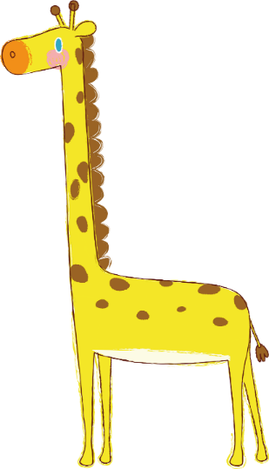


Luyện đọc toàn bài
Tiêu chí đánh giá
1
Đọc đúng
2
Đọc to, rõ
3
Ngắt, nghỉ đúng chỗ
4
Đọc và nhấn giọng
phù hợp

Slide 18
2. Đọc
Cuộc thi tài năng rừng xanh
Mừng xuân, các con vật trong rừng tổ chức một cuộc thi tài năng. Đúng như dự kiến, cuộc thi mở đầu bằng tiết mục chim yểng bắt chước tiếng của một số loài vật. Tiếp theo là ca khúc “ngoao ngoao” của mèo rừng. Gõ kiến chỉ trong nháy mắt đã khoét được cái tổ xinh xắn. Chim công kiến khán giả say mê, chuếnh choáng vì điệu múa tuyệt đẹp. Voọc xám với tiết mục đu cây điêu luyện làm tất cả trầm trồ thích thú.
Các con vật đều xứng đáng nhận phần thưởng.
(Lâm Anh)
Luyện đọc toàn bài

Slide 19
03
LUYỆN
ĐỌC HIỂU

Slide 20
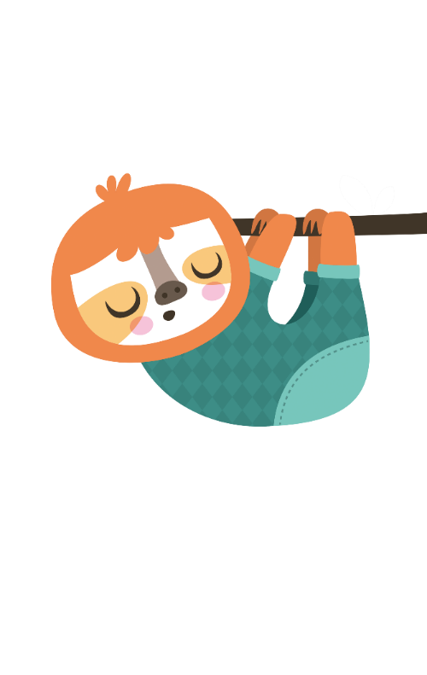
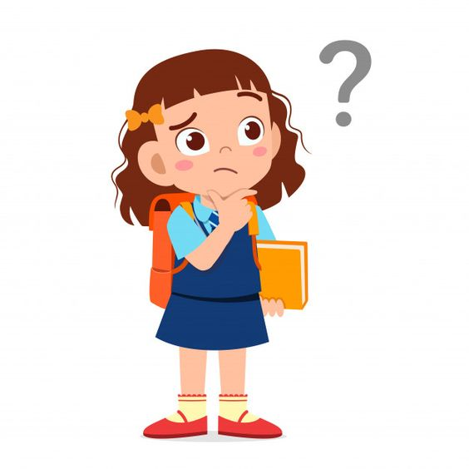
a. Cuộc thi có những con vật nào tham gia?
Chim yểng, mèo rừng, gõ kiến, chim công, voọc xám
b. Mỗi con vật biểu diễn tiết mục gì?
Voi con huơ vòi mấy vòng để cảm ơn các bạn

Slide 21
b. Mỗi con vật biểu diễn tiết mục gì?
Chim yểng bắt chước tiếng của một số loài vật
Mèo rừng hát
Gõ kiến khoét tổ
Chim công múa
Voọc xám đu cây

Slide 22
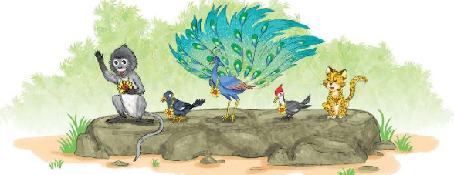
c. Em thích nhất tiết mục nào trong cuộc thi?

Slide 23
4
Viết vào vở câu trả lời cho câu hỏi a và c ở mục 3
Cuộc thi có sự tham gia của (…)
Em thích nhất tiết mục (…)

Slide 24
Tạm biệt các em

